Slide 1
Ddim yn ymateb ond yn anadlu.
Hyrwyddwyr cymorth cyntaf
Sut i helpu rhywun nad yw’n ymateb ond mae’n anadlu

Slide 2
Sgiliau cymorth cyntaf Ddim yn ymateb ond yn anadlu – gweithgaredd dysgu
Gweithgaredd gosod mewn trefn
Rhowch y lluniau ar y sleid nesaf mewn trefn er mwyn helpu rhywun nad yw’n ymateb ond mae’n anadlu
Allwch chi ddangos y drefn gywir o ran beth i’w wneud pan fydd angen cymorth cyntaf ar rywun?
Gallwch edrych ar y cerdyn ‘sut i helpu’ rhywun nad yw’n ymateb ond mae’n anadlu i’ch helpu.

Slide 3
Sgiliau cymorth cyntaf Ddim yn ymateb ond yn anadlu – gweithgaredd dysgu Rhowch y rhifau ar y lluniau yn y drefn rydych chi’n meddwl fyddai orau i helpu rhywun nad yw’n ymateb ond mae’n anadlu

Slide 4
Sgiliau cymorth cyntaf Ddim yn ymateb ond yn anadlu – gweithgaredd dysgu Nawr, gwiriwch i weld a ydych wedi rhoi’r camau yn y drefn gywir
Sut i helpu rhywun nad yw’n ymateb ond mae’n anadlu
Edrychwch i weld a yw’n anadlu. Gwyrwch ei ben yn ôl - Allwch chi weld ei frest yn symud? Allwch chi ei glywed, ei weld neu ei deimlo’n anadlu? Os gallwch chi, yna mae’n anadlu.
Symudwch yr unigolyn ar ei ochr a gwyro ei ben yn ôl.
Ewch i roi gwybod i oedolyn a ffonio 999 ar unwaith.

Slide 5
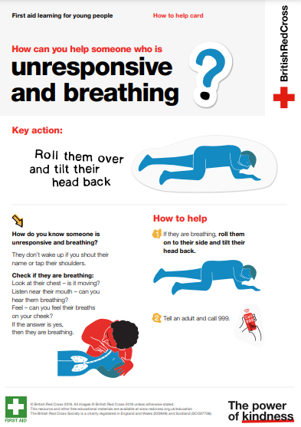
Cerdyn sut i helpu rhywun nad yw’n ymateb ond mae’n anadlu Atgoffwch eich hun o’r camau i’w cymryd i helpu rhywun nad yw’n ymateb ond mae’n anadlu

